Slide 1
Egret 的介绍及使用
INTRODUCTION AND USE OF EGRET
Hsuna
2019/04/18

Slide 2
目 录
CONTENTS
引擎设计原理
Egert实践及demo
绪论
Egret引擎的使用
问题&讨论

Slide 3
绪论
H5游戏引擎

Slide 4

H5游戏引擎
H5 game engine
Cocos： Cocos 2d-x核心，可以使用C++、Lua及Javascript等进行跨平台部署，在游戏开发上史拥有较早的市场地位，比起其他引擎，在Native领域有绝对的优势；
在H5领域上的发展也相对较早，但是太早了，所以一度搁浅，错过的发展的黄金期，现在成熟度相对其他有一定距离。

Slide 5

H5游戏引擎
H5 game engine
Egret：白鹭引擎，14年《围住神经猫》在朋友圈疯传后，广为人知，相对Cocos，在最佳时间点切入H5引擎市场，将TypeScript作为技术发展方向，迅速发展，是较成熟的H5引擎。
比起其他引擎，Egret缺乏重度的大型游戏案例，所以在其性能上不能做判断，更适合用于小游戏开发。

Slide 6

H5游戏引擎
H5 game engine
LayaBox：前身是LayaFlash，主要用于AS3自动编译转化成H5游戏，后面发展成LayaAir，可以选择使用Javascript，Typescript，AS3进行开发游戏。
由于切入市场的时间点刚好是canvas成熟时期，顺势发展webGL。
比起白鹭引擎，其定位为开发中大型游戏为主，所以在开发重度大型游戏的成功案例也较多，虽然发展时间没其他长，但是也不容忽视。

Slide 7
引擎设计原理
引擎基础类
引擎原理

Slide 8

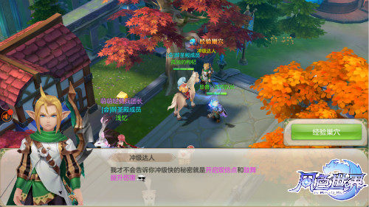
引擎基础类
Engine base class
事件派发器类（EventDispatcher）
显示对象（DisplayObject）
容器（DisplayObjectContainer）
舞台（Stage）

Slide 9
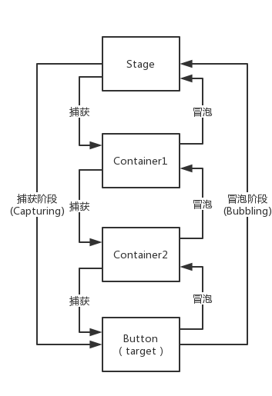
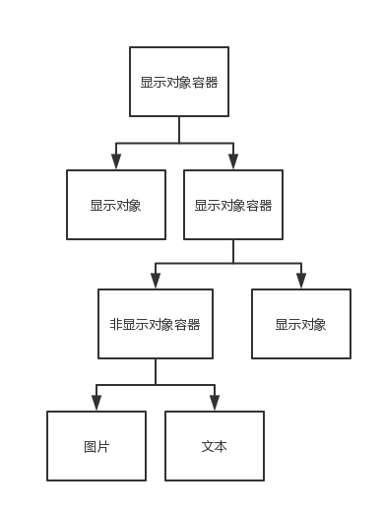
引擎原理
Engine principle
位置矩阵的转换
显示对象的渲染
对象的事件传递
PPT模板下载：www.1ppt.com/moban/ 行业PPT模板：www.1ppt.com/hangye/
节日PPT模板：www.1ppt.com/jieri/ PPT素材下载：www.1ppt.com/sucai/
PPT背景图片：www.1ppt.com/beijing/ PPT图表下载：www.1ppt.com/tubiao/
优秀PPT下载：www.1ppt.com/xiazai/ PPT教程： www.1ppt.com/powerpoint/
Word教程： www.1ppt.com/word/ Excel教程：www.1ppt.com/excel/
资料下载：www.1ppt.com/ziliao/ PPT课件下载：www.1ppt.com/kejian/
范文下载：www.1ppt.com/fanwen/ 试卷下载：www.1ppt.com/shiti/
教案下载：www.1ppt.com/jiaoan/
字体下载：www.1ppt.com/ziti/

Slide 10
Egret引擎的使用
Egret安装及使用
DragonBones的使用
项目发布设置

Slide 11

Egret安装及使用
Egret installation and use
安装
创建
编译
发布

Slide 12

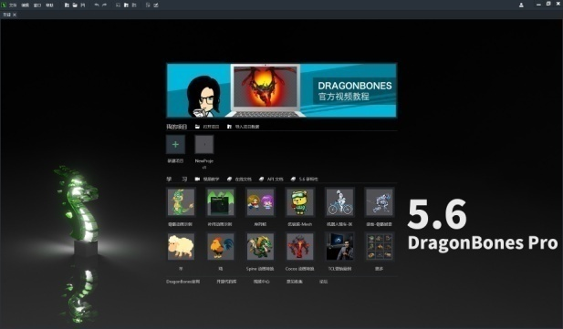
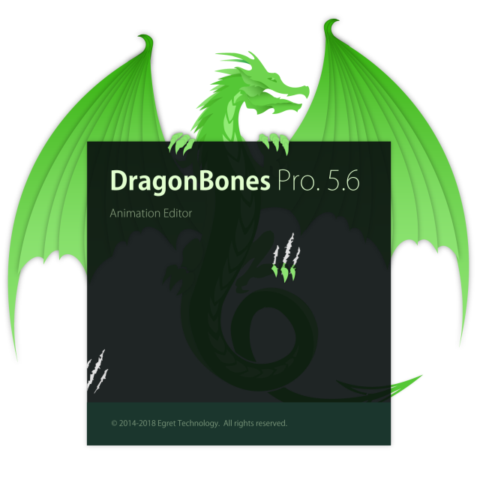
DragonBones的使用
Use of DragonBones
骨骼操作
基本动画项目
时间轴
骨骼权重和蒙皮动画
网格和自由变形
IK骨骼约束
曲线编辑器
洋葱皮工具
导入
导出和纹理集打包
元件嵌套
预览和发布
PPT模板下载：www.1ppt.com/moban/ 行业PPT模板：www.1ppt.com/hangye/
节日PPT模板：www.1ppt.com/jieri/ PPT素材下载：www.1ppt.com/sucai/
PPT背景图片：www.1ppt.com/beijing/ PPT图表下载：www.1ppt.com/tubiao/
优秀PPT下载：www.1ppt.com/xiazai/ PPT教程： www.1ppt.com/powerpoint/
Word教程： www.1ppt.com/word/ Excel教程：www.1ppt.com/excel/
资料下载：www.1ppt.com/ziliao/ PPT课件下载：www.1ppt.com/kejian/
范文下载：www.1ppt.com/fanwen/ 试卷下载：www.1ppt.com/shiti/
教案下载：www.1ppt.com/jiaoan/
字体下载：www.1ppt.com/ziti/

Slide 13








项目发布设置
Project release settings
HTML5
iOS
Android
微信小游戏
Facebook
百度小游戏
QQ玩一玩
小米快游戏

Slide 14
Egert实践及demo
操作对象及事件监听
Demo展示及简单封装

Slide 15
操作对象及事件监听
Operation object and event listener
对象操作
addChild()
addChildAt()
removeChild()
removeChildAt()
removeChildren()
事件监听
addEventListener()
removeEventListener()
dispatchEvent()

Slide 16
Demo展示及简单封装
Demo display and simple packaging
在Demo中，对项目进行简单的封装，将资源集成管理，避免资源重复加载，和过度引用，导致内存泄露。
自定义组件基类，重写事件机制及对象销毁，隐藏对象的属性和实现细节，仅对外公开接口，控制在程序中属性的读和修改的访问级别等。
抽象模块，将场景设计为抽象类，通过场景管理类，负责策略性调用展示对应的场景，并控制场景的创建和销毁等。
资源集成管理
组件简单封装
模块抽象实现

Slide 17
问题&讨论

Slide 18
谢谢观赏
THANK YOU FOR WATCHING
Hsuna
2019/04/19

